Slide 1
Натюрморт конца XIX начала XX веков
Преподаватель: Габченко В.А.

Slide 2
Цели урока:
Расширение и углубление знаний о натюрморте.
Задачи урока:
Систематизировать знания о стилях натюрморта.
Познакомиться с некоторыми способами изображения натюрморта
Развитие умения самостоятельной работы с информацией.

Slide 3
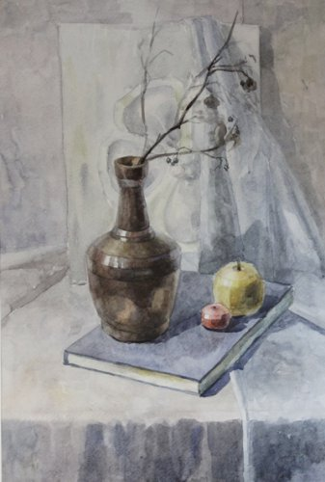
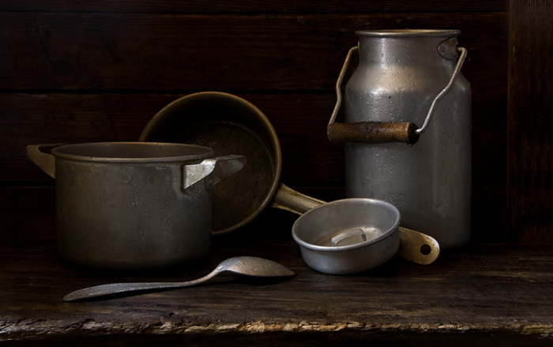
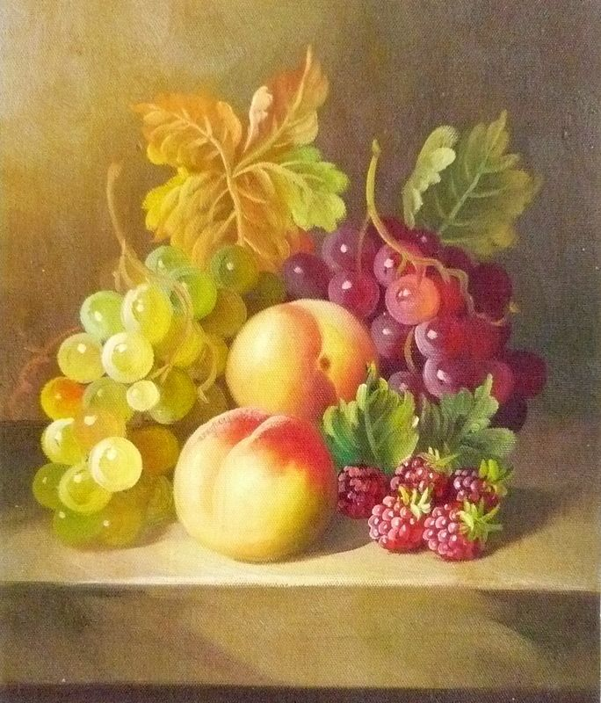
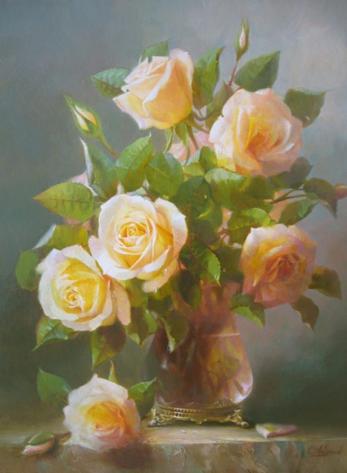
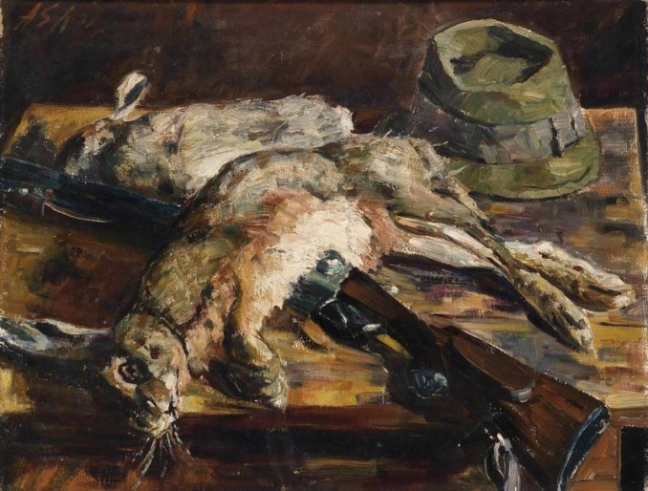
Повторение
Что такое натюрморт?
Какие бывают натюрморты?

Slide 4
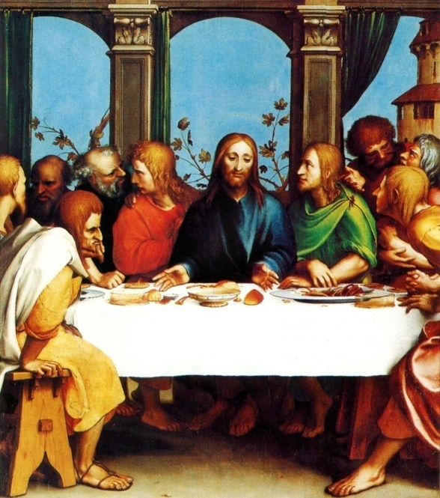
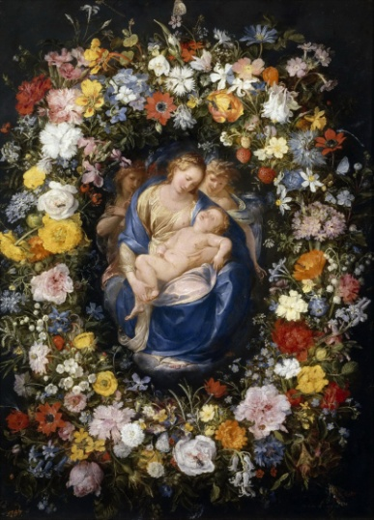
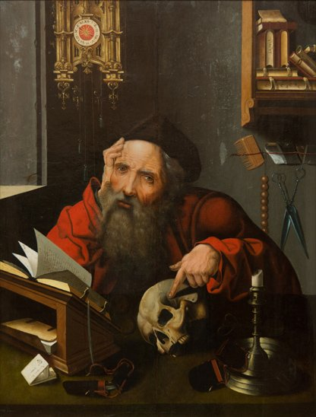
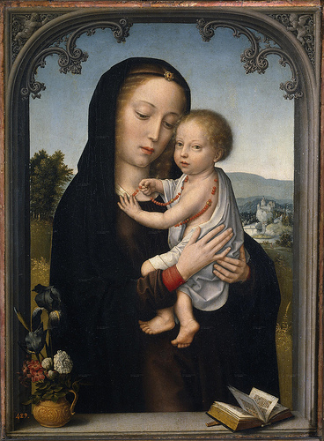
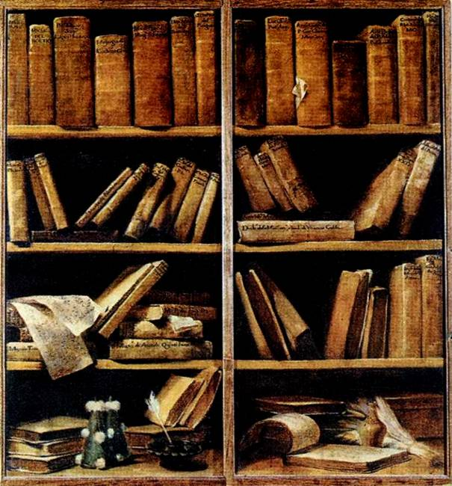
Повторение
С чего началась история натюрморта?

Slide 5
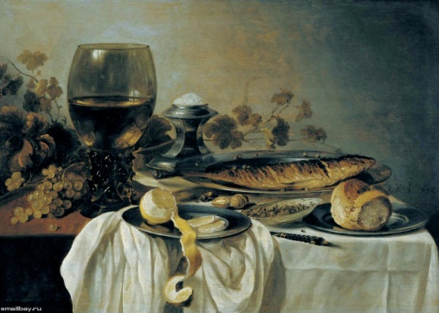
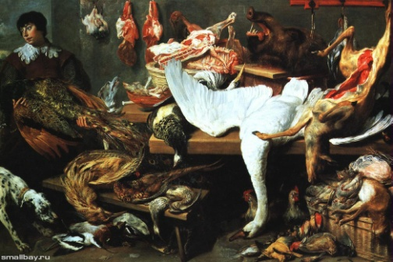
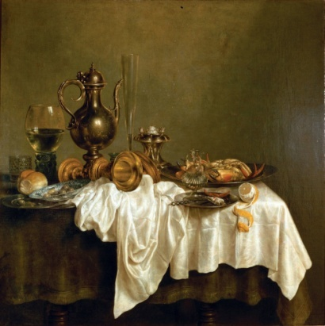
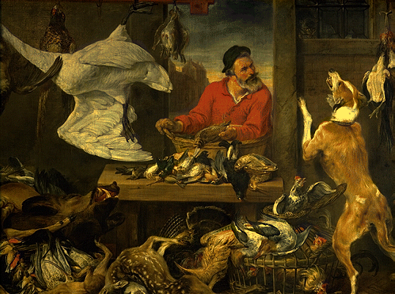
Повторение
Назовите отличие голландских натюрмортов от фламандских

Slide 6
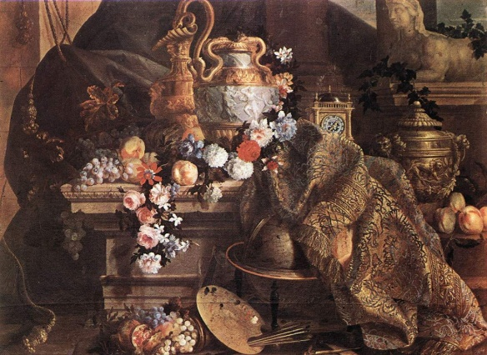
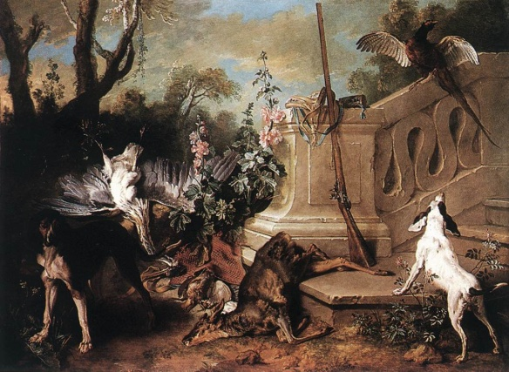
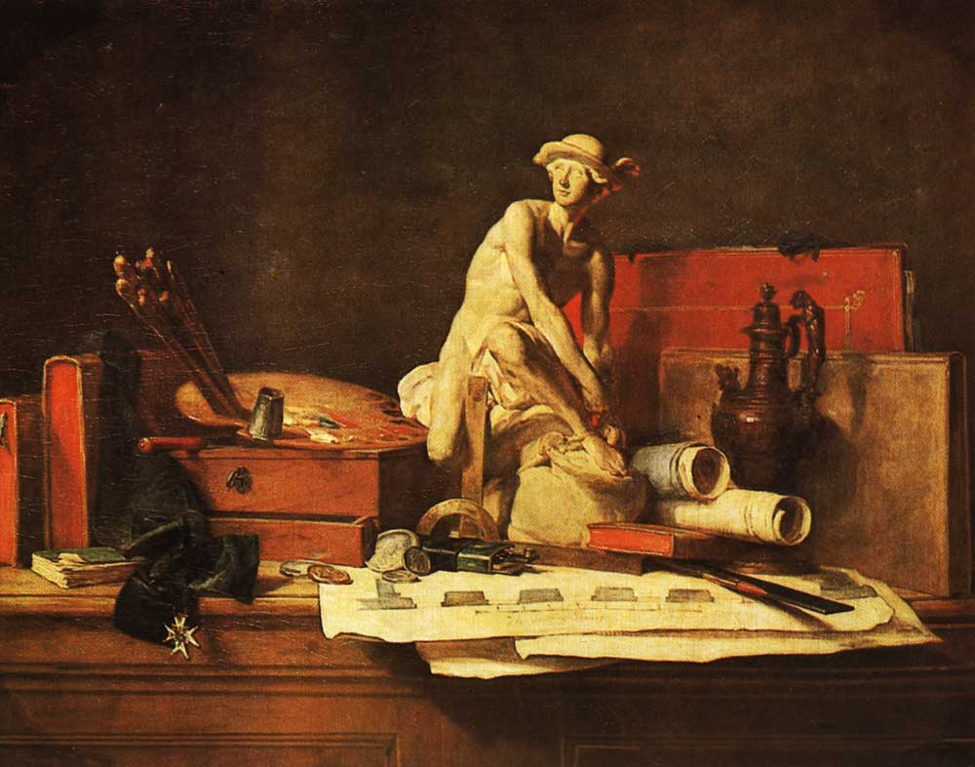
Повторение
Каких французских художников натюрморта вы знаете
Ж. Б. Моннуайе
Ж.Б.Удри
Жан Батист Шарден

Slide 7
План урока
1. Выступления групп с сообщениями
2. Практическое задание: переосмысление реального натюрморта и выполнение его в одном из стилей
3. Презентация переработанного натюрморта.
4. Рецензии на выступление других команд

Slide 8
Рубеж XIX начала XX веков
Период конца и начала века это ожидание чего-то неизвестного, невероятного, таинственного. Это надежда на счастье и одновременно страх перед новыми бедами и катастрофами

Slide 9
Импрессионизм
Сад весь в цвету,
Вечер в огне,
Так освежительно-радостно мне!
Вот я стою,
Вот я иду,
Словно таинственной речи я жду.
Эта заря, эта весна
Так непостижна, зато так ясна!
Счастья ли полн,
Плачу ли я,
Ты благодатная тайна моя.
А.А. Фет.

Slide 10
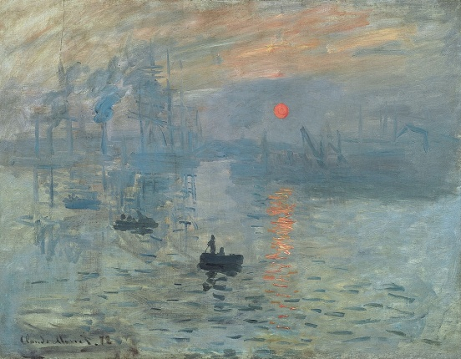
Импрессионизм
Зародился в 1863 году во Франции
Импрессо переводится «впечатление»
Особенность стиля: стремление передать мимолетность явлений, изменение природы, очарование моментов. Произведения напоминают этюды.
Художники импрессионисты: Эдуард Мане,
Клод Моне, Эдуард Дега, Огюст Ренуар

Slide 11
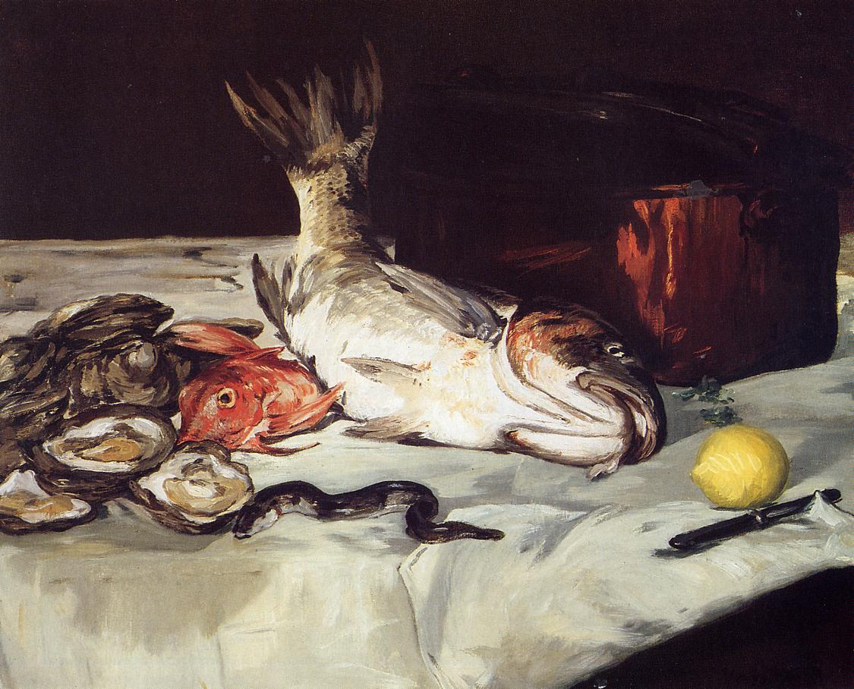
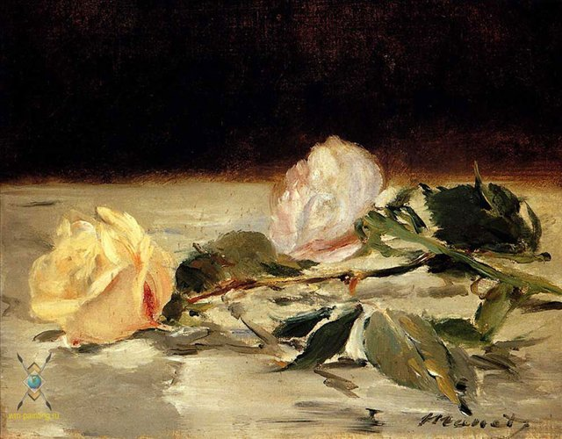
Импрессионизм
Эдуард Мане
Натюрморт Две розы на покрывале

Slide 12
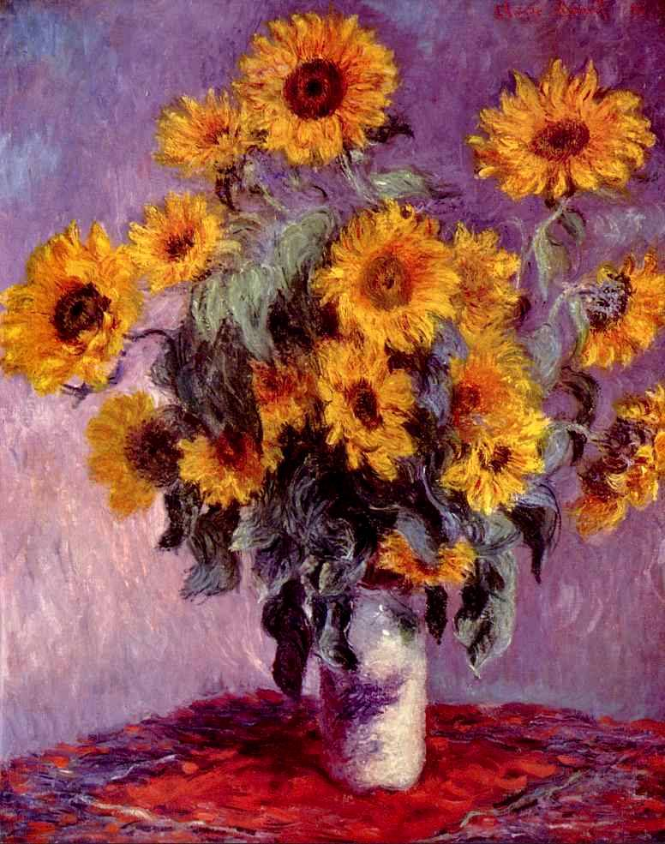
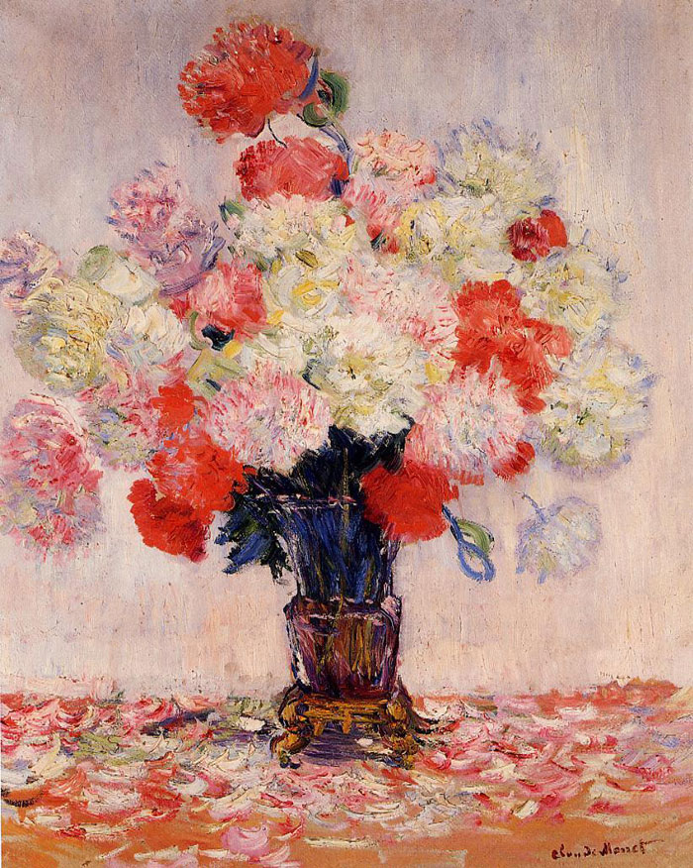
Импрессионизм
Клод Моне
Подсолнухи Ваза с пионами

Slide 13
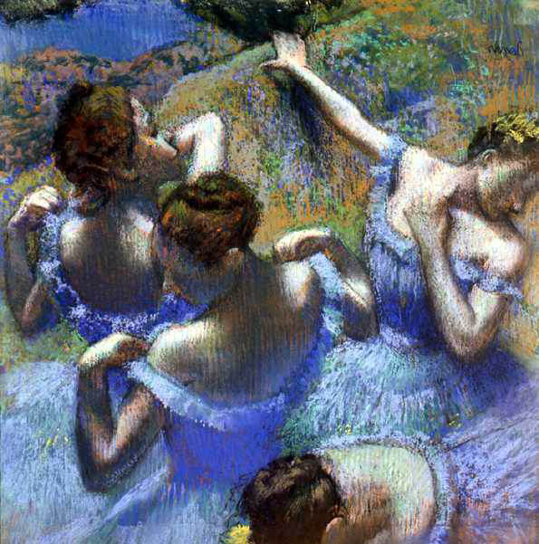
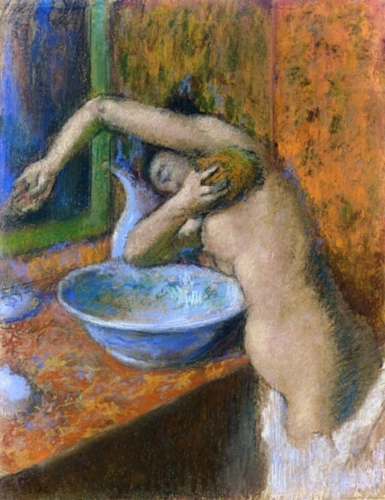
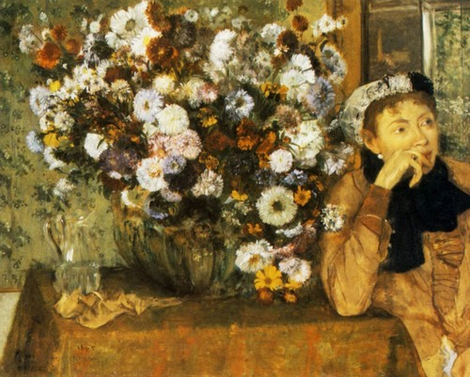
Импрессионизм
Эдуард Дега
Балерины Дама за туалетом Женщина у вазы с
цветами

Slide 14
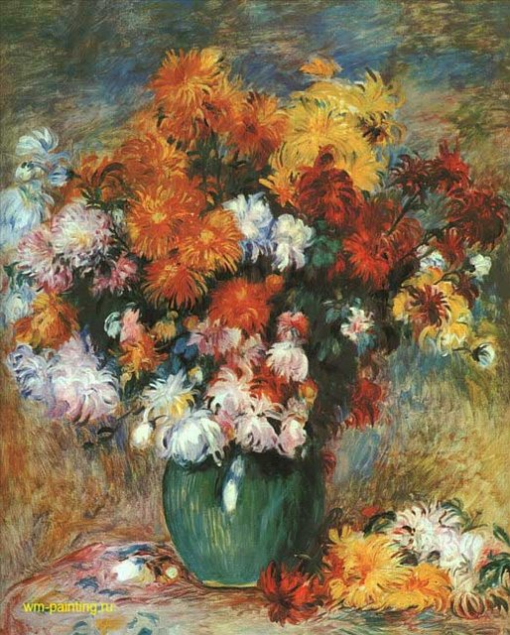
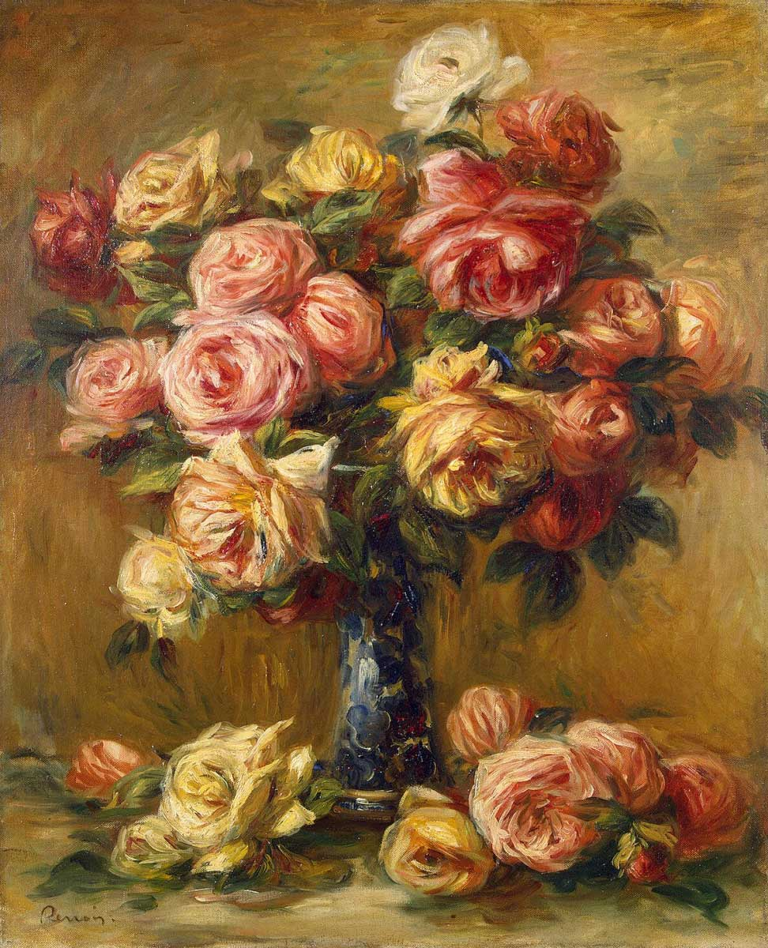
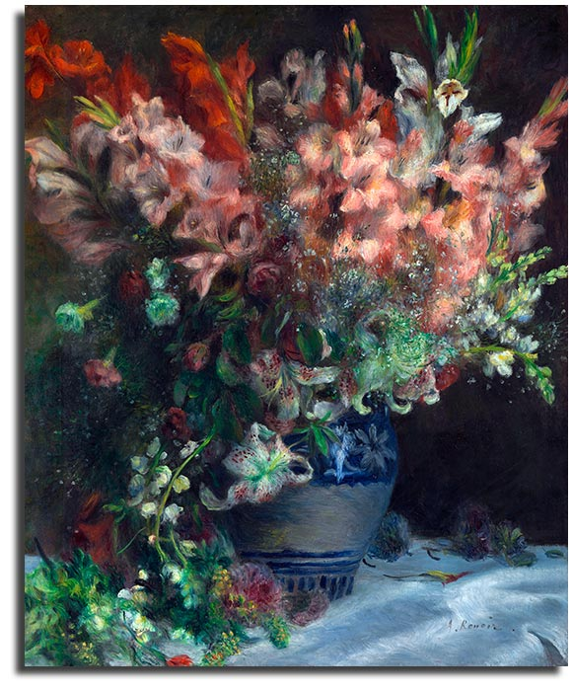
Импрессионизм
Огюст Ренуар
Букет хризантем Розы Гладиолусы

Slide 15
Постимпрессионизм
Бывало-сезон,
наш бог-Ван-Гог,
Другой сезон-Сезанн.
Теперь ушли
от искусства в бок-
Не краску любят,
А сан…
Не боюсь не напишут
Мой портрет,-
Не трут понапрасну кисти
Ведь то же лицо, как будто,-
Ан нет. Рисуют кто поцекистей.
Сезанн остановился на линии.
И весь размерсился-тронутый.
Париж, фиолетовый,
Париж в анилине,
Вставал за окном «Ротонды,
В.Маяковский

Slide 16
Постимпрессионизм
Постимпрессионизм зародился в 1886 во Франции
Художники этого направления не придерживались только зрительных впечатлений, а стремились свободно и обобщенно передавать материальность мира, прибегали к декоративной стилизации.
Отличие от импрессионизма: Другие сюжеты, Обновление художественного языка и обострение явлений действительности. Не стремились к изменению техники ради техники.
Художники: Поль Сезанн,
Поль Гоген,Ван Гог, Тулуз Лотрек

Slide 17
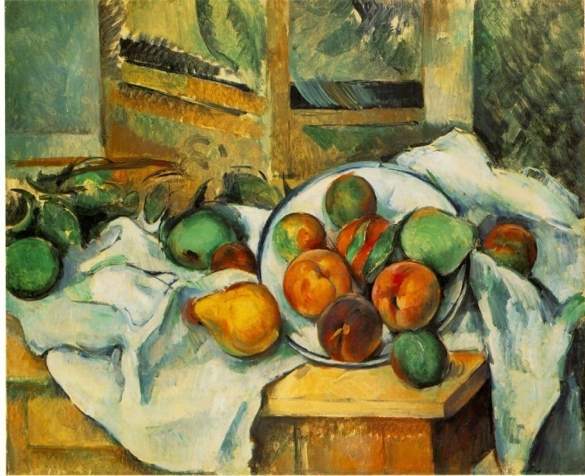
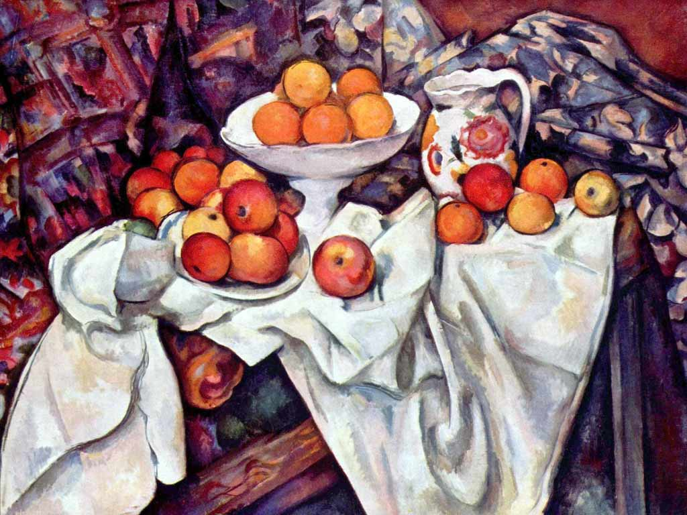
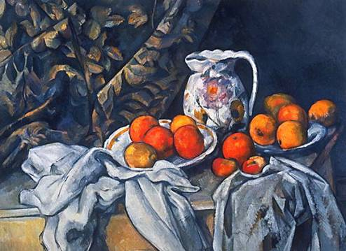
Постимпрессионизм
Поль Сезанн-реформатор натюрморта. В его натюрмортах использованы различные точки зрения.

Slide 18
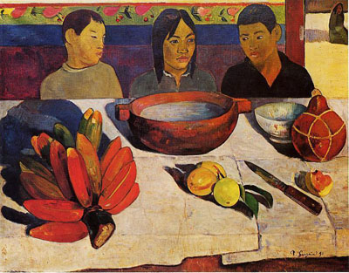
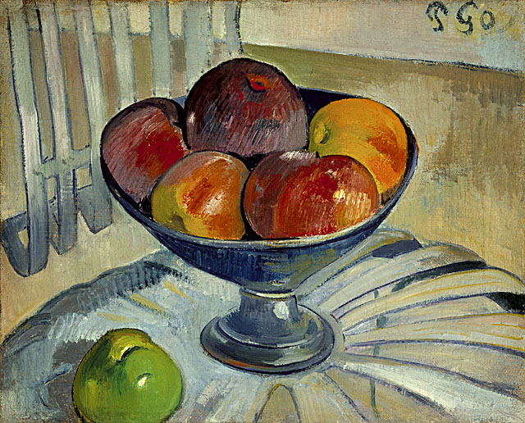
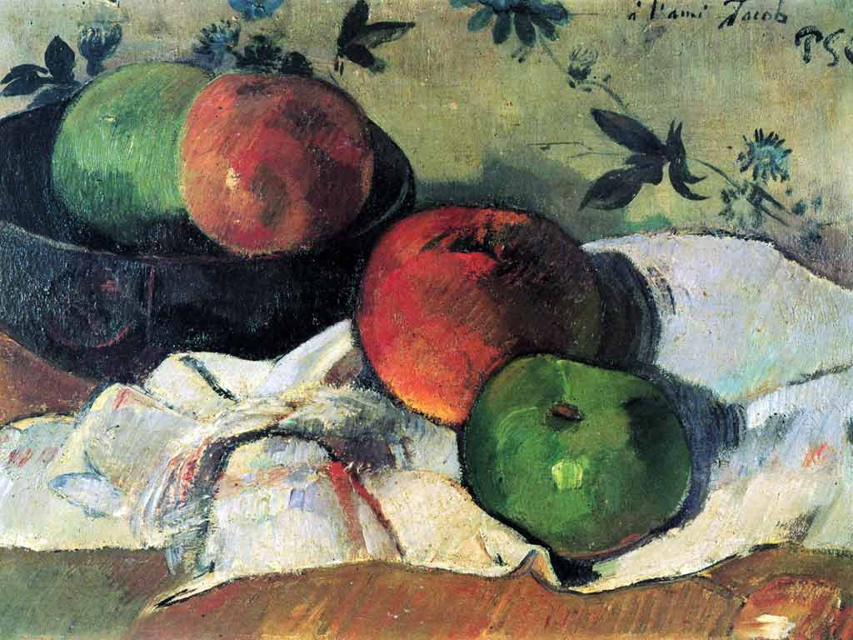
Постимпрессионизм
Поль Гоген

Slide 19
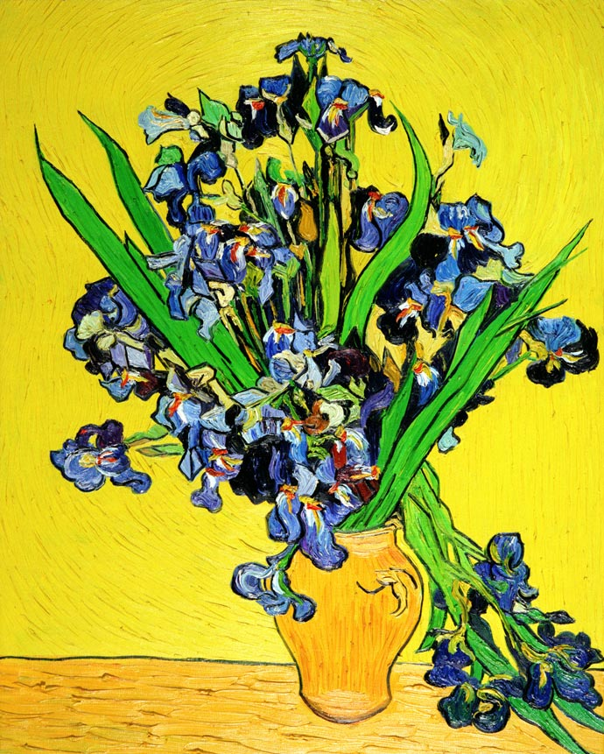
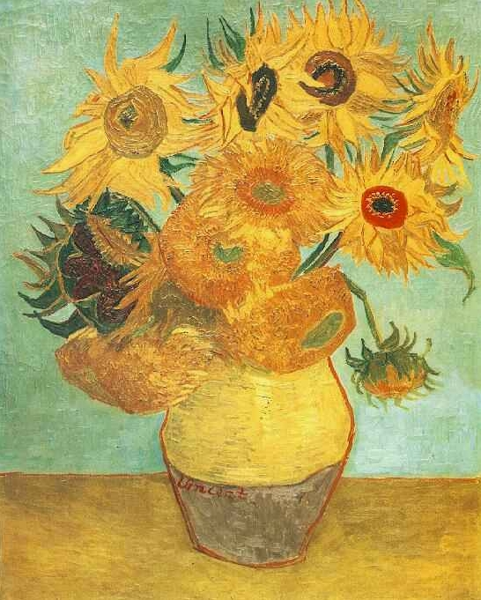
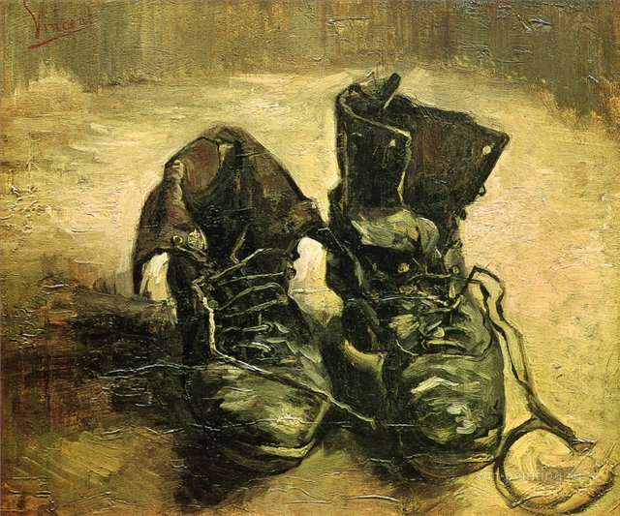
Постимпрессионизм
Ван Гог
Его предметный мир отличается внутренним психологизмом

Slide 20
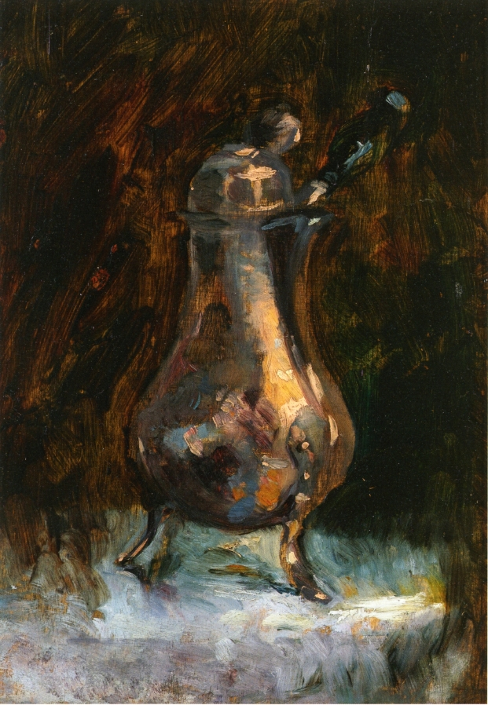
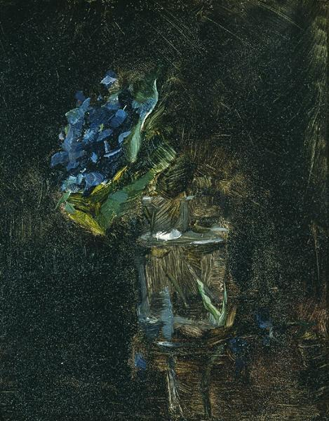
Постимпрессионизм
Тулуз Лотрек

Slide 21
Фовизм
Будет луна
Есть уже немножко.
А вот и полная повисла в воздухе
Это бог, должно быть,
Дивной
Серебряной ложкой
Роется в звезд ухе.
В. Маяковский

Slide 22
Фовизм
Фовизм в переводе с французского «Дикий»
Возникновение 1905г, Франция
Особенность: Чистые, звучные цвета, смелые для того времени искажения форм. Фовисты рисовали натюрморты скупыми, но точными по характеру контурными линиями. Нет пропорций, нет третьего измерения. Часто используется сюжет «Вещь на подоконнике» в ничейном пространстве.
Художники: Анри Матисс, Андре Дерен,
Альберт Марке

Slide 23
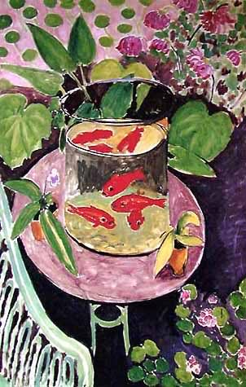
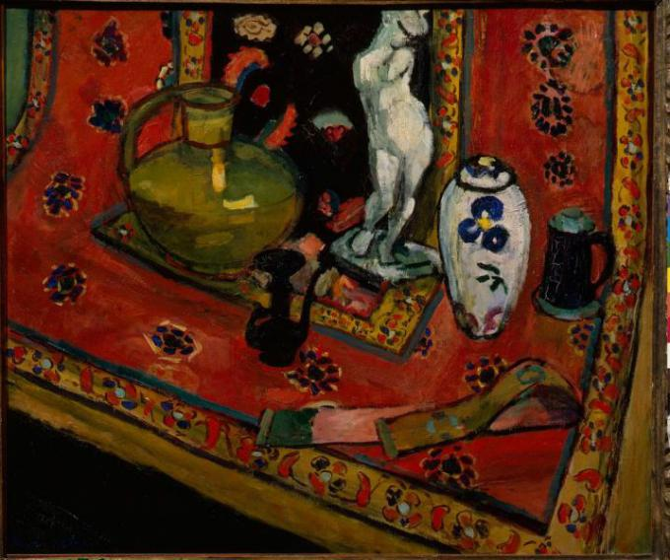
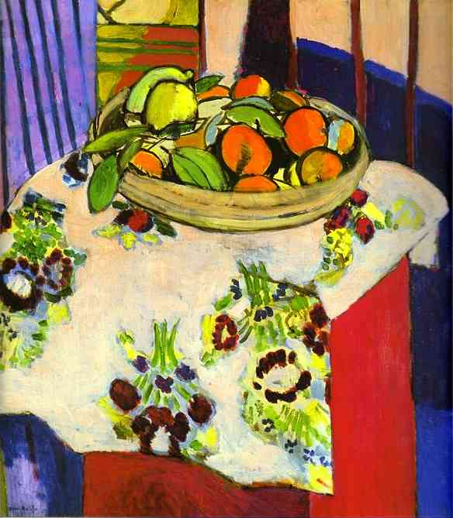
Фовизм
Анри Матисс
«Статуэтка и вазы «Натюрморт с апельсинами» «Красные рыбки»
на восточном ковре»

Slide 24
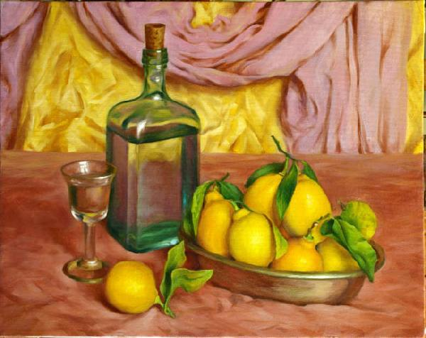
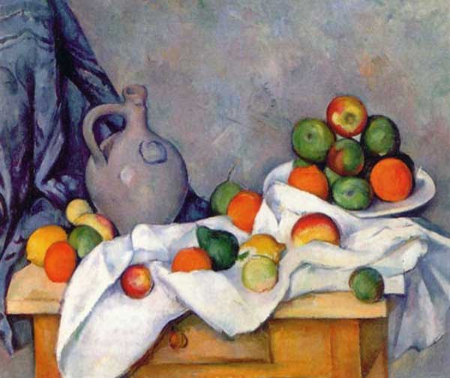
Анри Матисс

Slide 25
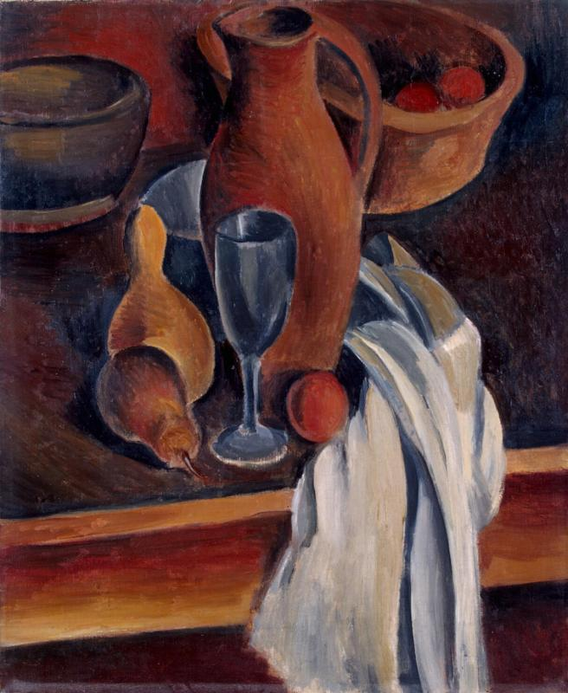
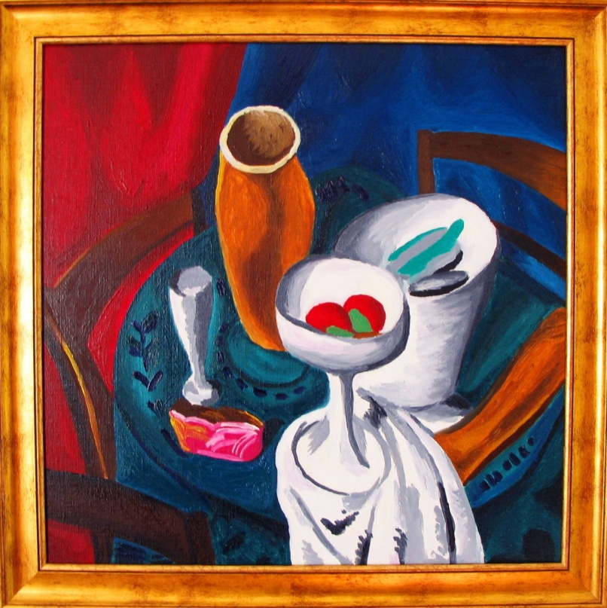
Андре Дерен
Стол и стулья Глиняный кувшин

Slide 26
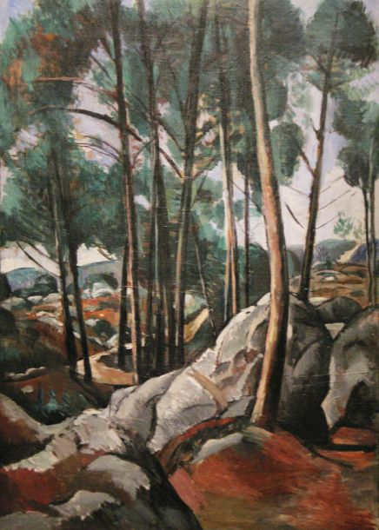
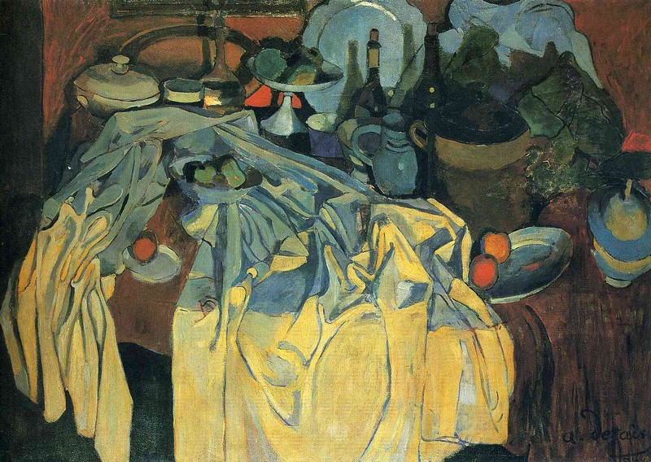
Андре Дерен

Slide 27
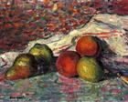
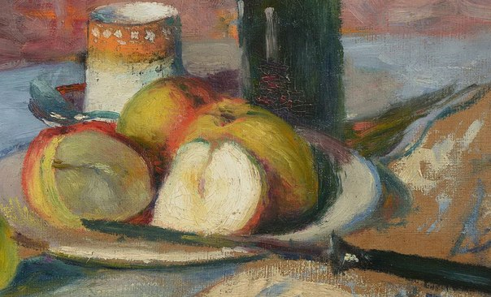
Фовизм
Альберт Марке

Slide 28
Кубизм
Я сразу смазал карту будня
Плеснувши краску из стакана:
Я показал на блюде студня
Косые скулы океана.
На чаше жестяной рыбы
Прочел я зовы новых губ
А вы
Ноктюрн сыграть
Могли бы
На флейте водосточных труб.
В.Маяковский

Slide 29
Кубизм
Название происходит от геометрического тела-куба.
Возник в 1907 г. во Франции
Основной принцип: Разложение реальной предметной формы на простейшие объемные элементы (куб, шар, конус) и конструирование комбинаций этих объемов на плоскости.
Художники: Пабло Пикассо, Жорж Брак, Л.Попова.

Slide 30




Кубизм
Пабло Пикассо
Бутылка Перно Натюрморт с гитарой
или столик в кафе Натюрморт

Slide 31



Пабло Пикассо
Пикадор Этюд торса Знание и милосердие
в 8 лет 11 лет в 15 лет

Slide 32



Кубизм
Жорж Брак Натюрморт с виноградной кистью
Натюрморт с черепом

Slide 33


Кубизм
Л. Попова
Натюрморт с подносом Итальянский натюрморт

Slide 34
Сюрреализм
Сестры-тяжесть и нежность, одинаковы ваши приметы.
Медуницы и осы тяжелую розу сосут
Человек умирает. Песок остывает согретый,
И вчерашнее солнце на черных носилках несут.
Ах тяжелые соты и нежные сети!
Легче камень поднять, чем имя твое повторить.
У меня остается одна забота на свете:
Золотая забота, как времени бремя забыть.
Словно темную воду, я пью помутившийся воздух
Время вспахано плугом, и роза землею была.
В медленном водовороте тяжелые, нежные розы
Розы тяжесть и нежность в двойные венки заплела.
О.Э. Мандельштамп

Slide 35
Сюрреализм
Возник в 20-30е годы 20 века во Франции
От французского «Сверхреализм»
Особенности: Опирался на интуитивизм А.Бернана и психоанализ В.Фрейда. Одни художники вводили бессознательное начало в процесс создания живописных полотен, в которых преобладали свободно текущие образы, произвольные формы, переходящие в абстракцию, другие основывались на иллюзорной точности воспроизведения ирреального образа, возникающего в подсознании.
Художники: Сальвадор Дали, Рене Магритт, Хуан Миро, М.Рей

Slide 36




Сюрреализм
Сальвадор Дали
-Его картины отличаются
тщательной манерой письма, точной передачей
светотени, перспективы, что характерно для а к
адемической живописи. Зритель, поддаваясь убедительности
иллюзорной живописи, втягивается в лабиринт обманов и неразрешимых загадок: твердые предметы растекаются, плотные приобретают прозрачность, несовместимые объекты скручиваются и выворачиваются, массивные объемы приобретают невесомость, и все это создает образ невозможный в реальности.
«Корзина с хлебом» «Мягкие часы» «Летающий натюрморт»

Slide 37


Сюрреализм
Рене Магритт
«Женатый священник» «Личные ценности»

Slide 38

Сюрреализм
Рене Магритт
Предательство образов «Это не трубка»

Slide 39



Закрепление
К какому стилю относится натюрморт?

Slide 40



Закрепление
К какому стилю относится натюрморт?

Slide 41

Практическая часть
Преобразовать натюрморт в стиль
(выпавший по жребию)

Slide 42
Домашнее задание
Выучить лекцию
Нарисовать натюрморт в понравившемся стиле (На А4, гуашью)

